Slide 1
Государственное бюджетное учреждение дополнительного образования Дом детского творчества Красносельского района Санкт-Петербурга
Тема занятия
Социальное творчество ребенка: индивидуальный маршрут и технология развития
03.03.2017

Slide 2
Индивидуальные модели социальной креативности ребенка
(из опыта диагностических исследований участников ресурсного центра)

Slide 3
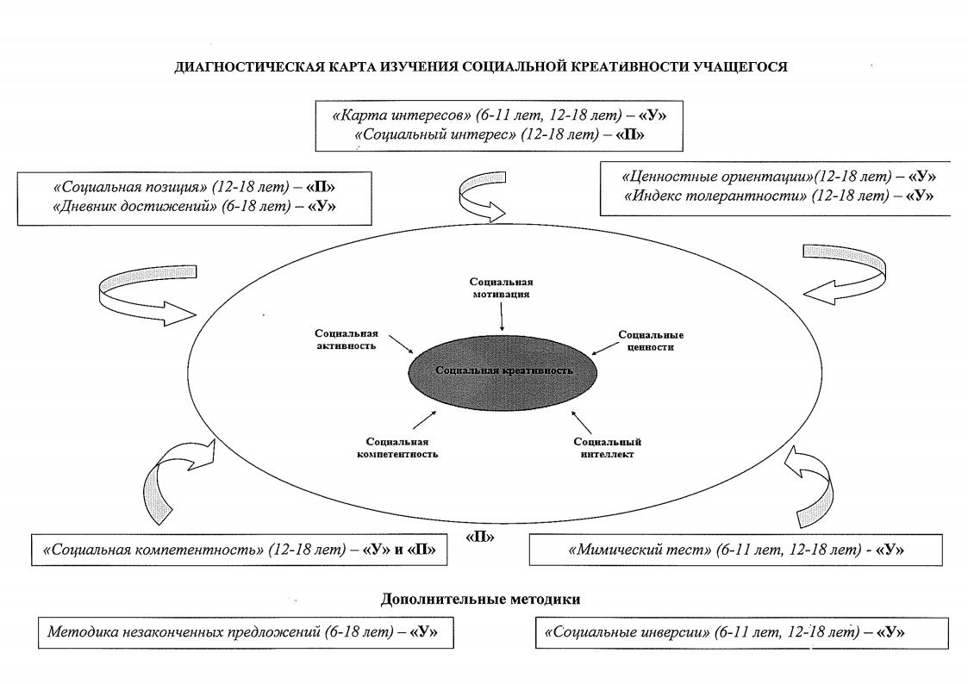

Slide 4
Анализ индивидуальных моделей
Вычленить актуальные зоны социальной креативности (самые высокие значения); зоны потенциального развития (средние значения); проблемные зоны (самые низкие значения)
Определить тип модели:
- гармонизованный
- деформированный
- акцентированный

Slide 5
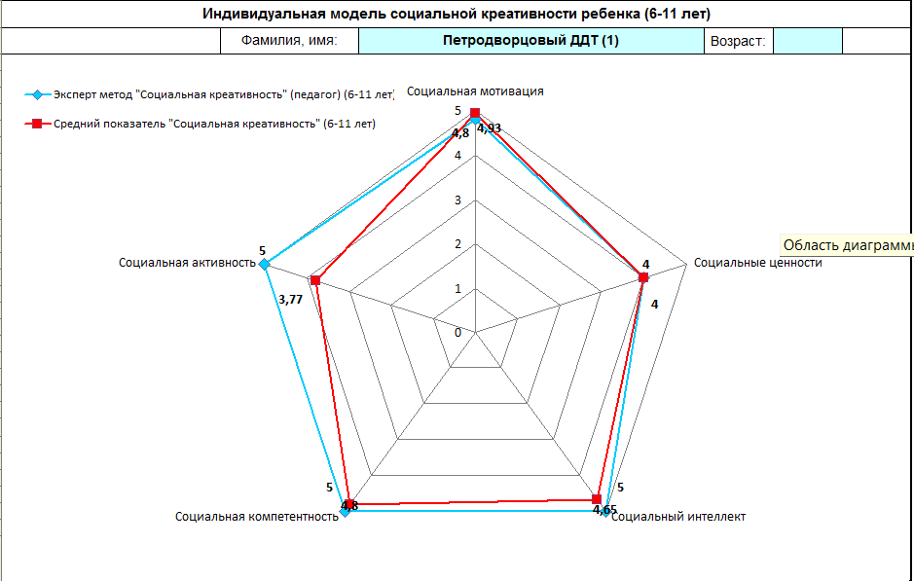

Slide 6
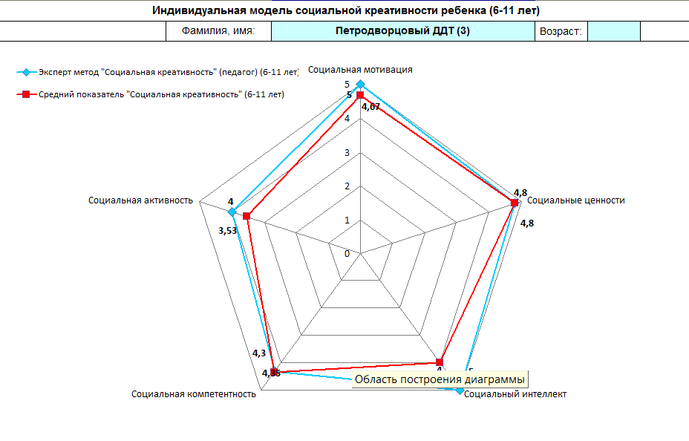

Slide 7
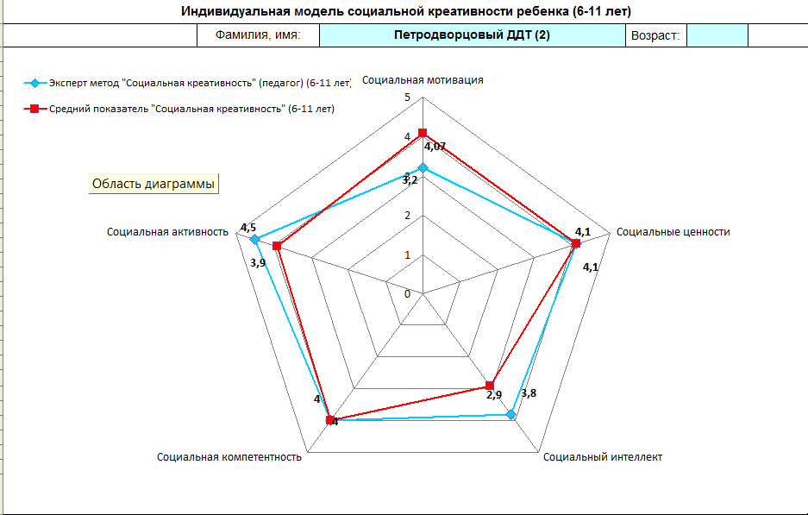

Slide 8
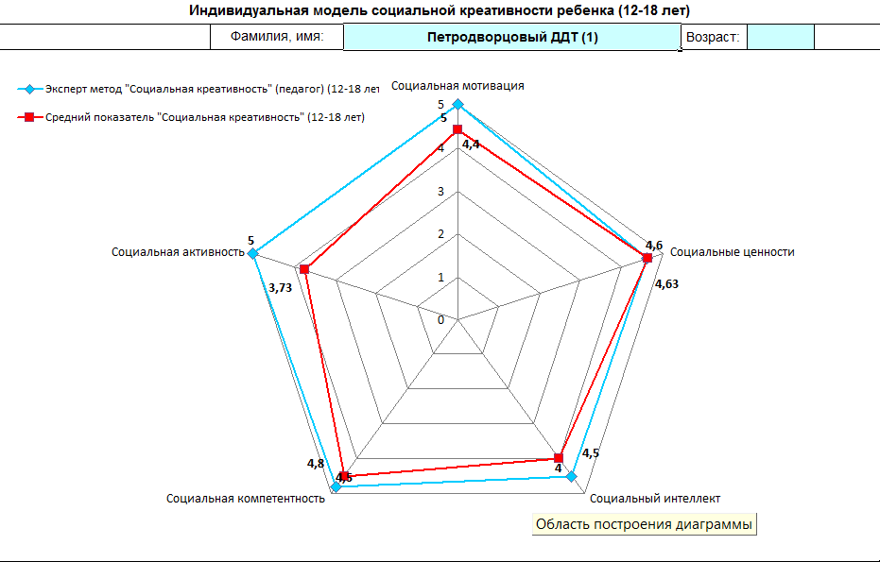

Slide 9
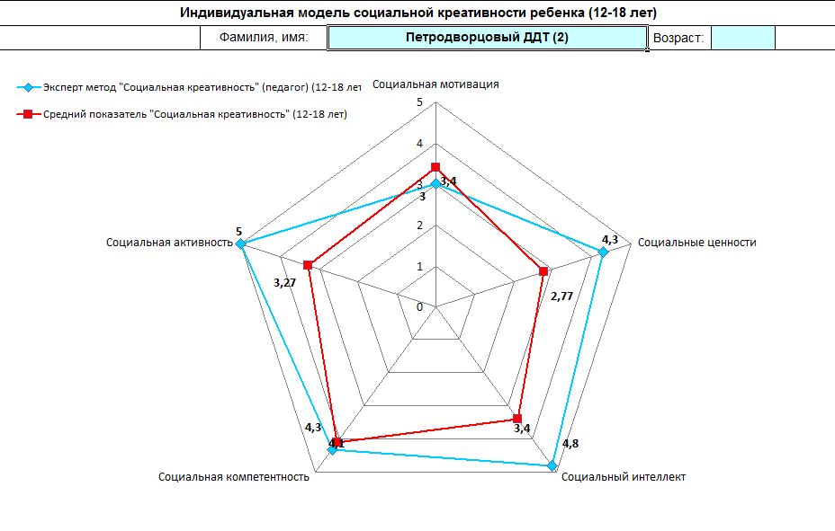

Slide 10
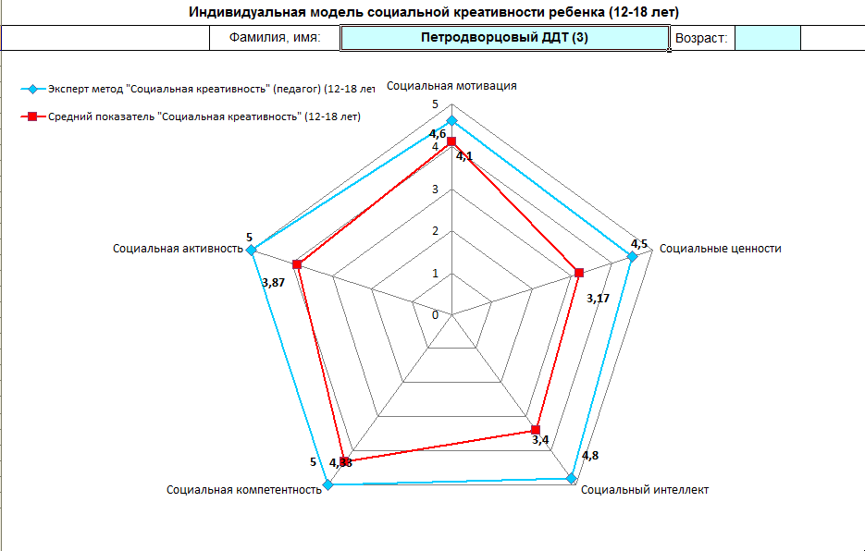

Slide 11
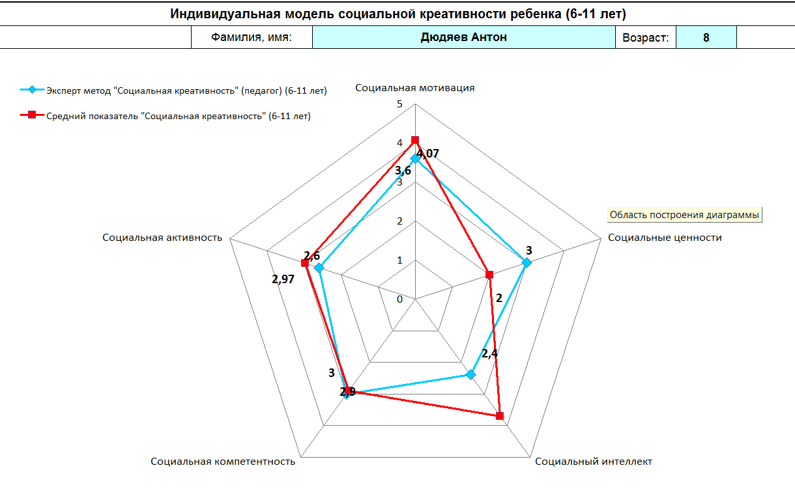

Slide 12
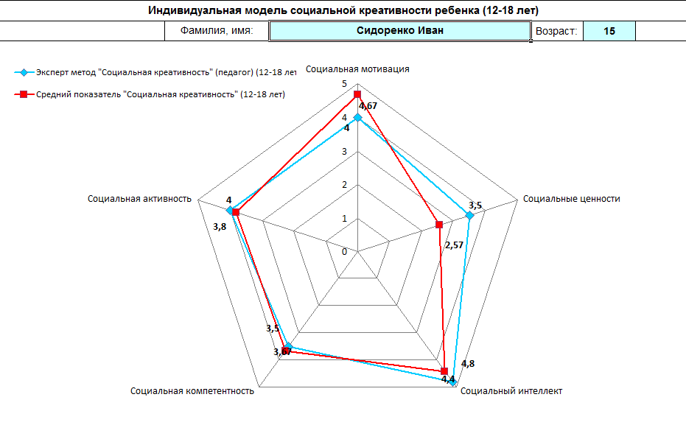

Slide 14
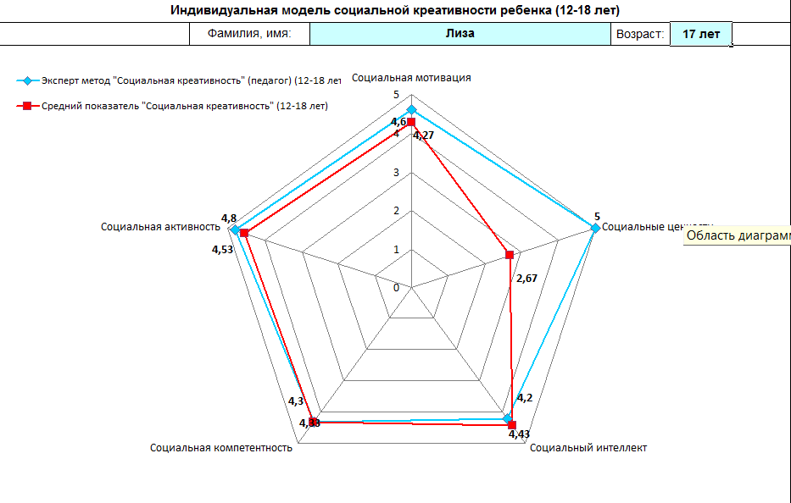

Slide 15
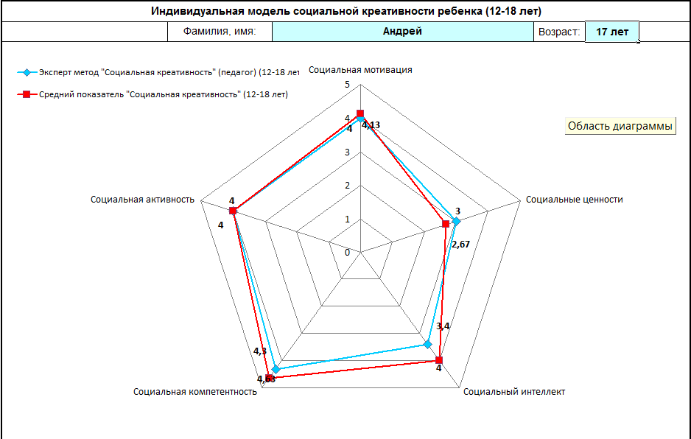

Slide 16
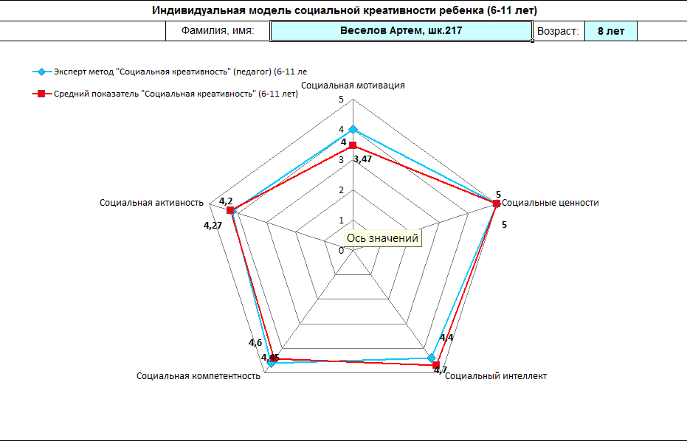

Slide 17
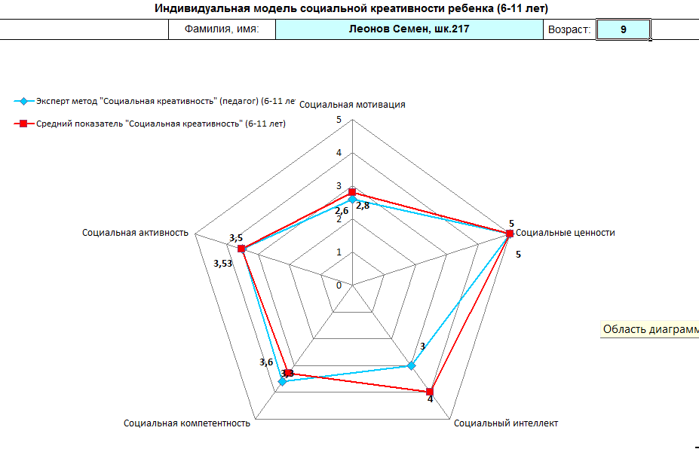

Slide 18
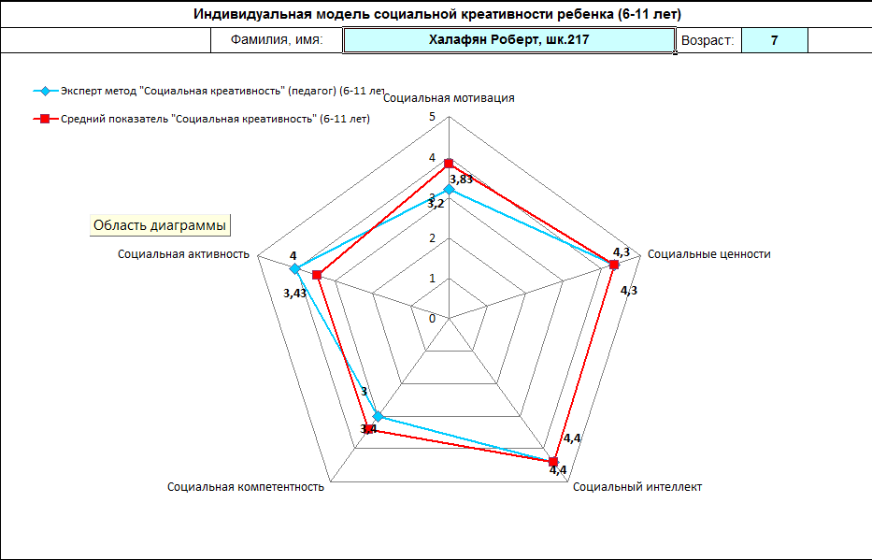

Slide 19
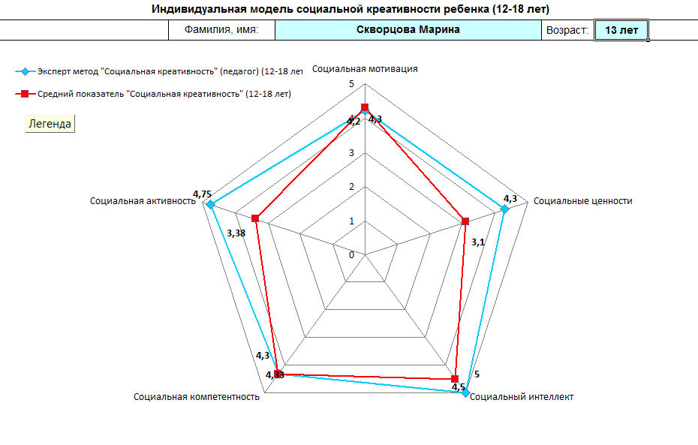

Slide 20
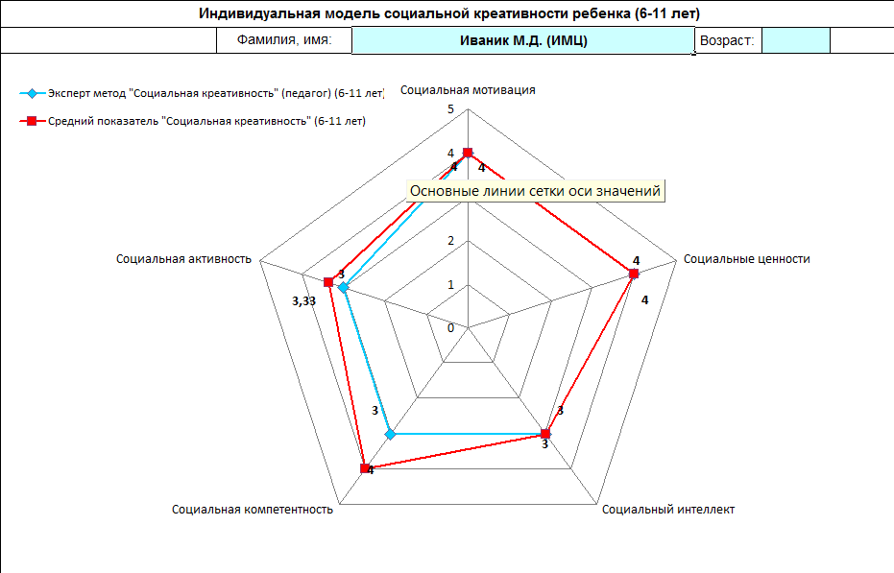

Slide 21
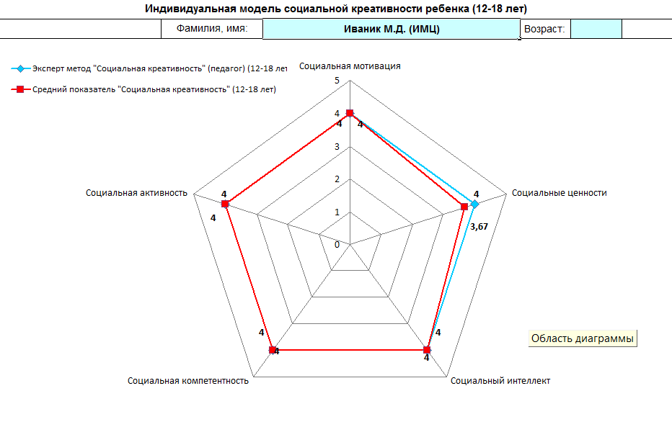

Slide 22
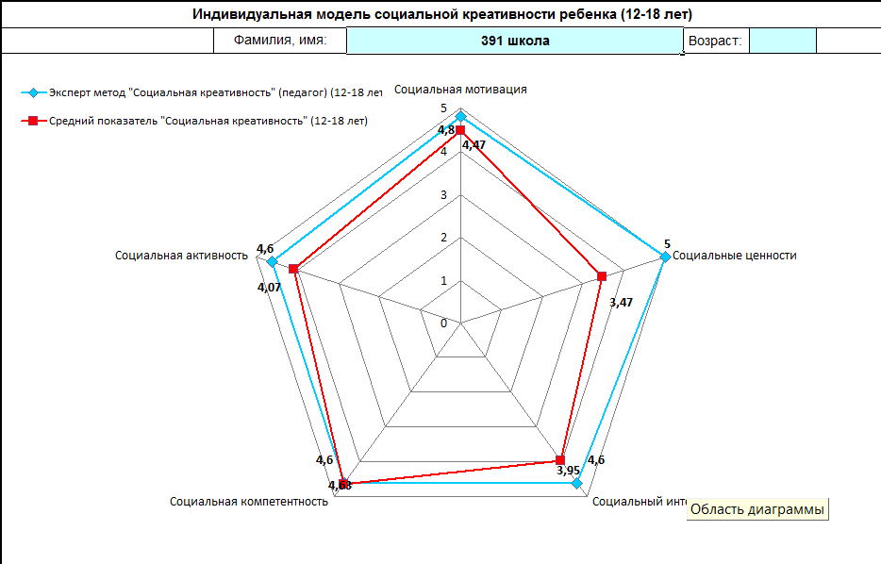

Slide 23
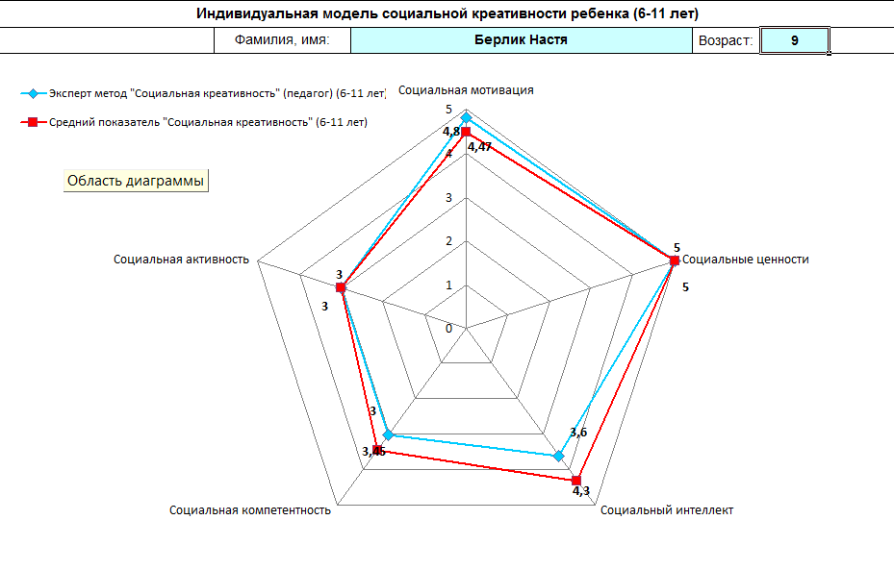

Slide 24
Адрес сайт а Дома детского творчества Красносельского района
www.ddtks.ru
Раздел «Городской ресурсный центр дополнительного образования»
Электронный адрес
Сеничевой Ирины Олеговны
sio59@mail.ru

